Slide 1

n
Základní škola, Hrádek 203
Projekt: CZ.1.07/1.400/21.1220
VY_32_INOVACE_03_Věcné učení_13_9. ročník_Stavba zubu
Autor: Mgr. Jana Burdzová
Použití: určeno k prezentaci na interaktivní tabuli
Anotace: Jedná se o výukovou prezentaci učiva, která by měla především pomocí obrázků přiblížit žákům stavbu zubu. Materiál je určen pro výuku žáků se středně těžkým mentálním postižením.

Slide 2
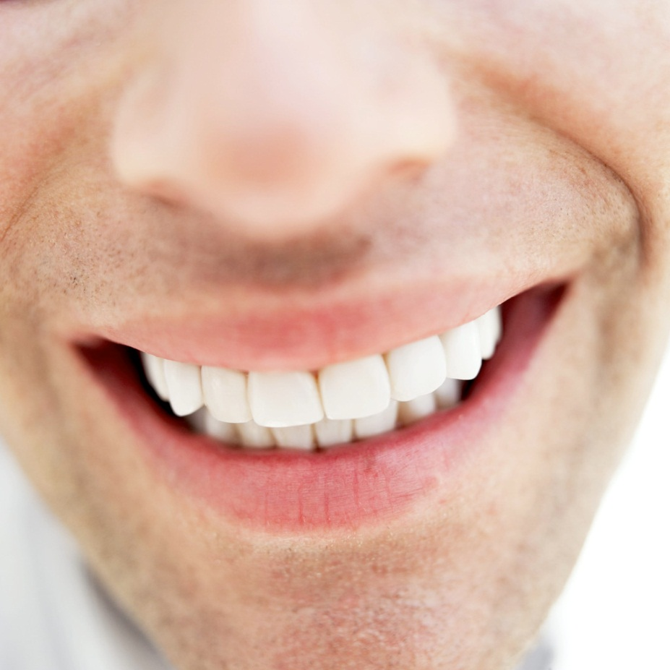
Dokážete říci, ze kterých částí se skládá zub?

Slide 3
Viditelná část zubu se nazývá korunka. Korunku pokrývá tvrdá zubní sklovina.

Slide 4
Ta část zubu, která se celá ukrývá v dásni, se nazývá kořen.

Slide 5
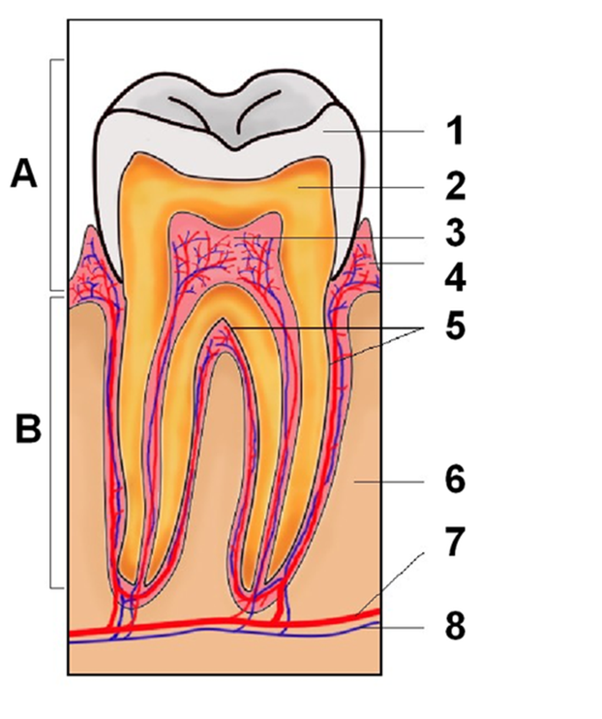
Co najdeme uvnitř zubu?
Pod zubní sklovinou (č. 1) se nachází zubovina (č. 2) a pod ní zubní dřeň (č. 3).

Slide 6

Úkol č. 1
Znovu si dobře prohlédni obrázek a zkus určit, které části zubu jsou označeny písmeny A a B.

Slide 7

Řešení
A – korunka
B – kořen

Slide 8

Úkol č. 2
Které části zubu jsou označeny čísly 1, 2 a 3?

Slide 9
Řešení
1 – zubní sklovina
2 – zubovina
3 – zubní dřeň

Slide 10
Citace ilustrace: www.office.microsoft.com obr. průřez zubu [cit. 2011-11-21] . Dostupný pod licencí Creative Commons na www: <http://upload.wikimedia.org/wikipedia/commons/thumb/1/11/Tooth_section_international.png/496px-Tooth_section_international.png>

